Slide 1

数据率和信号速率(波特率)
讲解人：306-1180赵建伟
制作人：306-1187祝启明
Spring.2024月

Slide 2
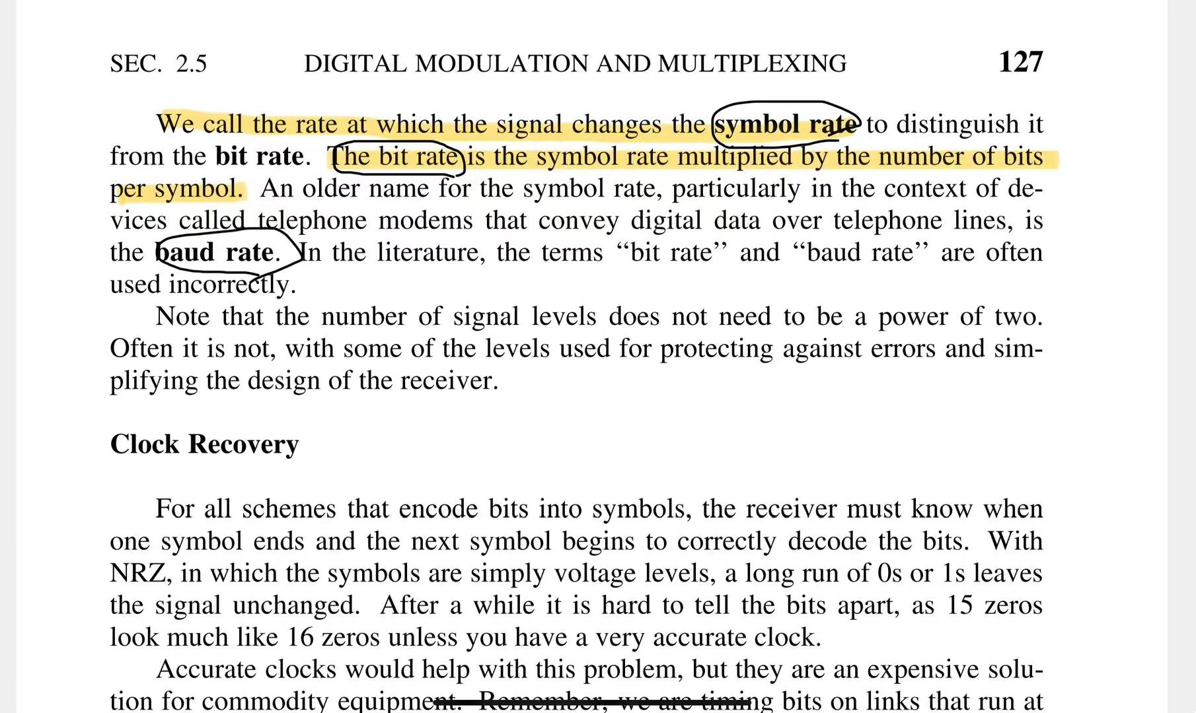
定义（原著）

Slide 3
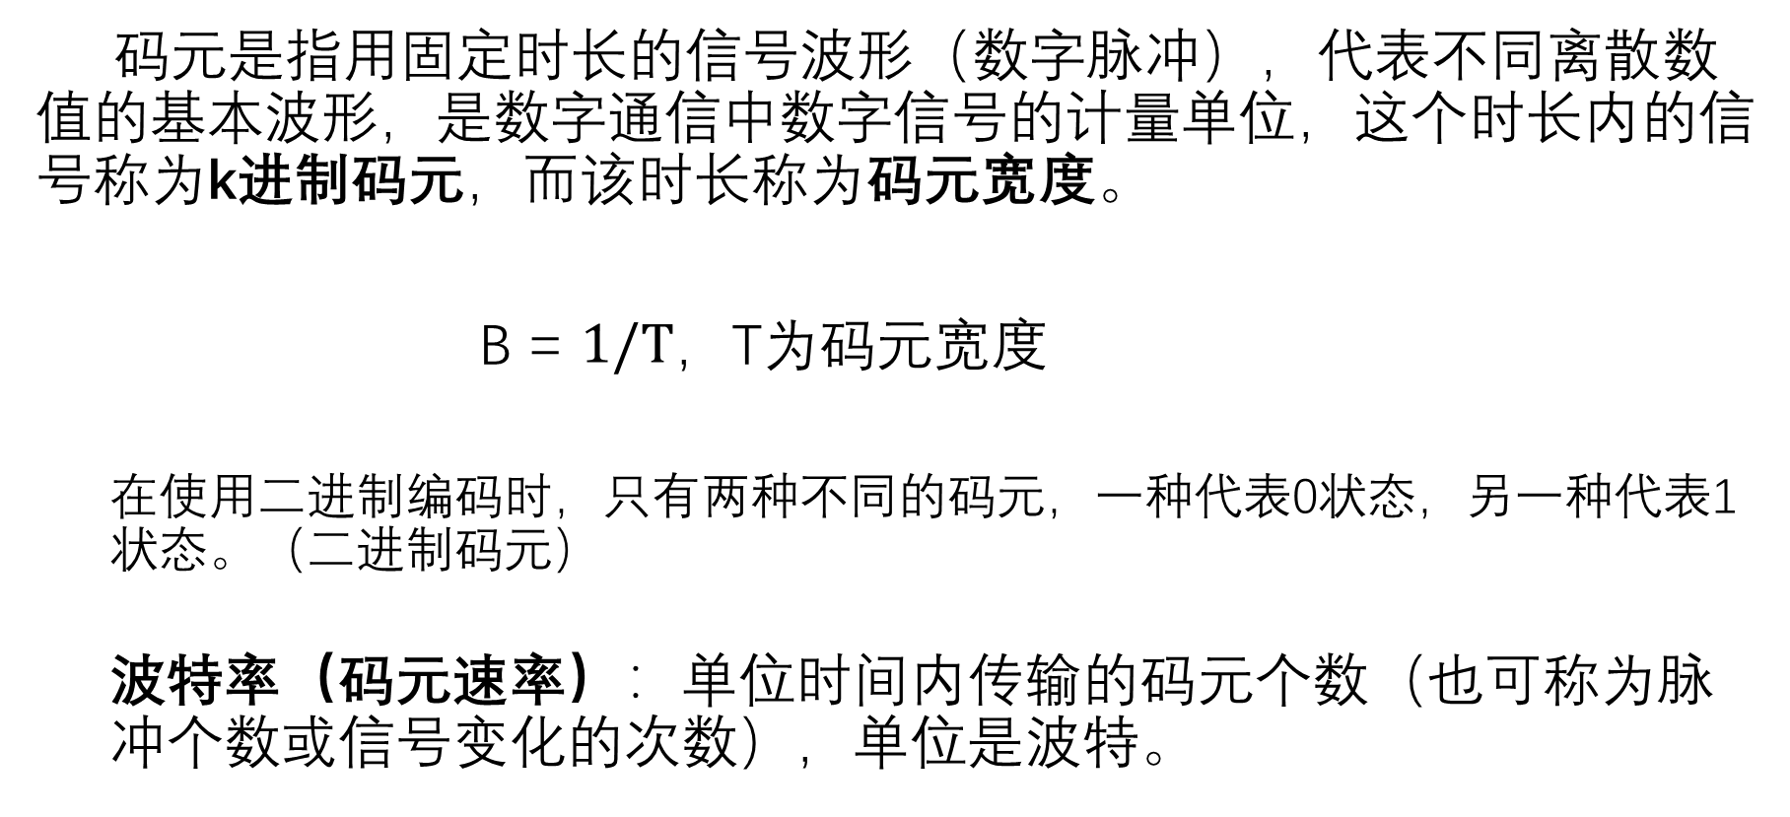
波特率（码元速率）
码元是指用固定时长的信号波形（数字脉冲），代表不同离散数值的基本波形，是数字通信中数字信号的计量单位，这个时长内的信号称为k进制码元，而该时长称为码元宽度。
B = $1/T，$T为码元宽度
在使用二进制编码时，只有两种不同的码元，一种代表0状态，另一种代表1状态。（二进制码元）
波特率（码元速率）：单位时间内传输的码元个数（也可称为脉冲个数或信号变化的次数），单位是波特。

Slide 4
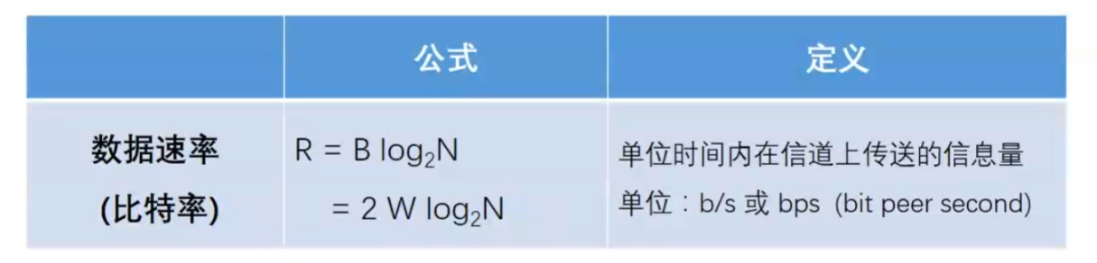
数据速率，比特率（bit Rate）及计算
公式解释：每个码元携带的bit数（即用几位bit来表示一个码元）*波特率 = bit rate

Slide 5
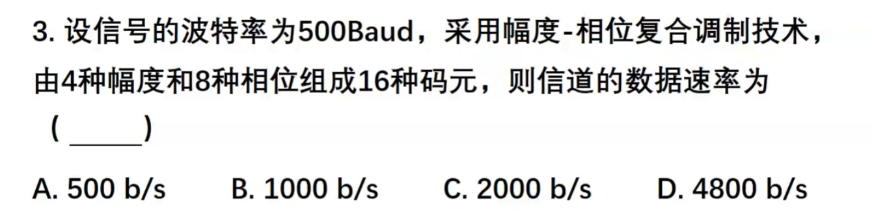
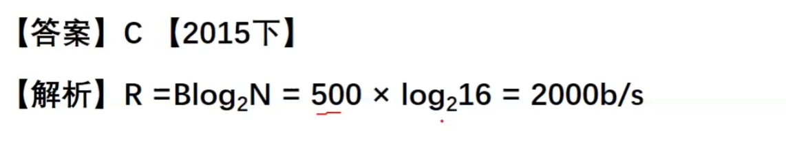
练习

Slide 6
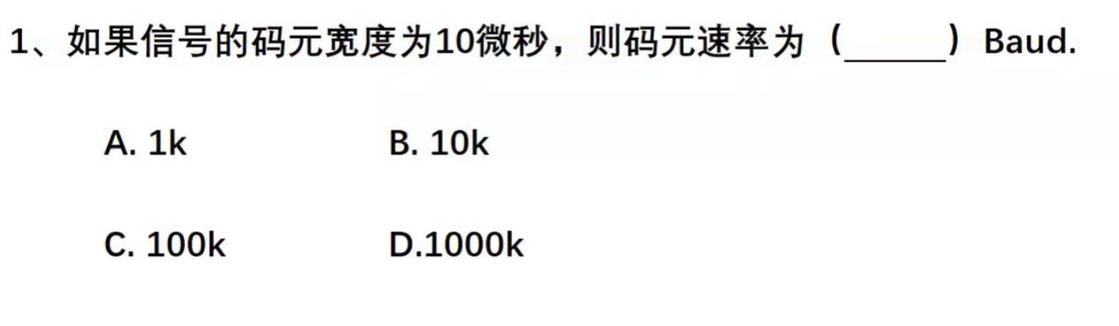
练习

Slide 7
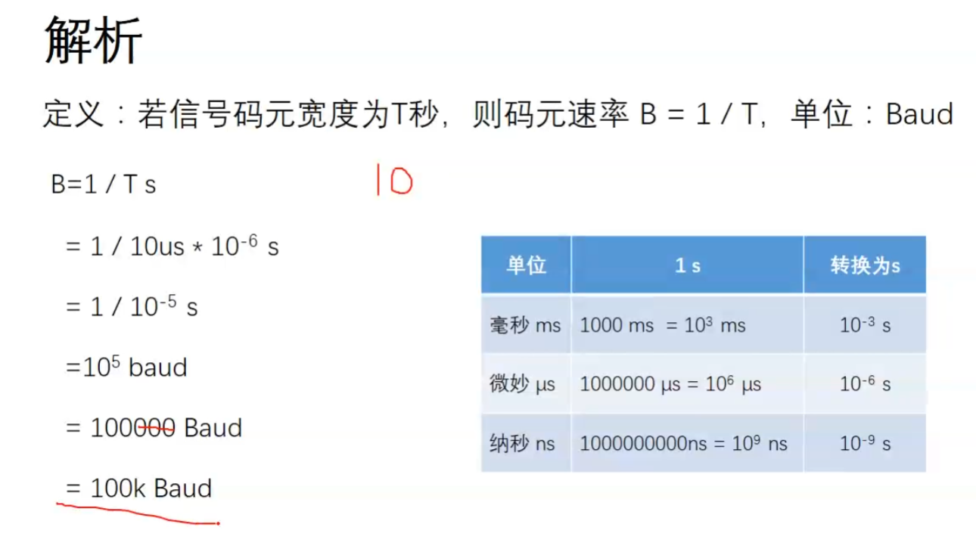

Slide 8
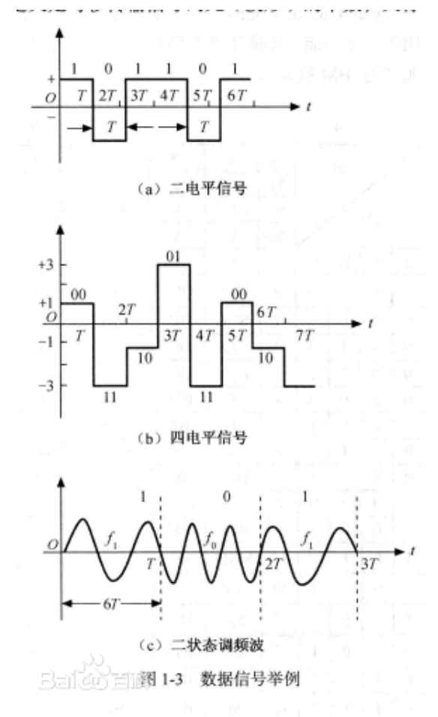
进一步探讨------为何分不清
波特率和比特率扯不清，就是调制方式不同导致的
图(a) 一个信号码元有两种状态：0或1 每种状态含一位二进制数
比特率值=波特率值
图(b)所示为四电平信号，一个码元有4种不同的状态：01、11、00或10，因此每个信号码元可以是4种状态之一 每种状态含2位二进制位数
比特率值=波特率值×2

Slide 9
区分
定义：Bit Rate(比特率)是指单位时间内在信道上传输的信息量
单位：bps
定义：Baud Rate(波特率)是指单位时间内信号的改变次数
单位：baud

